Slide 1



状元成才路
状元成才路
第二节 力的合成
状元成才路
沪科版 八年级下册

Slide 2

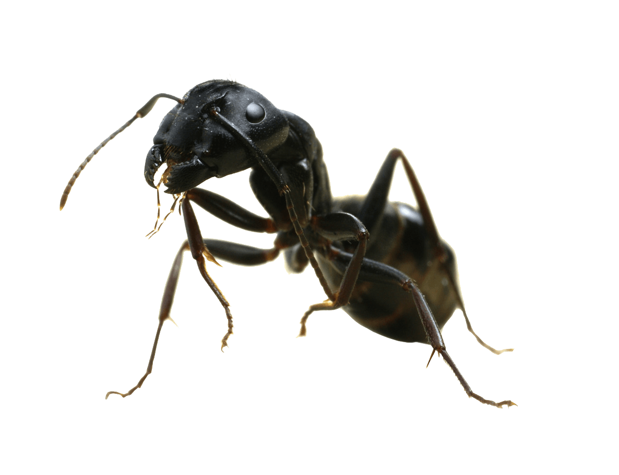
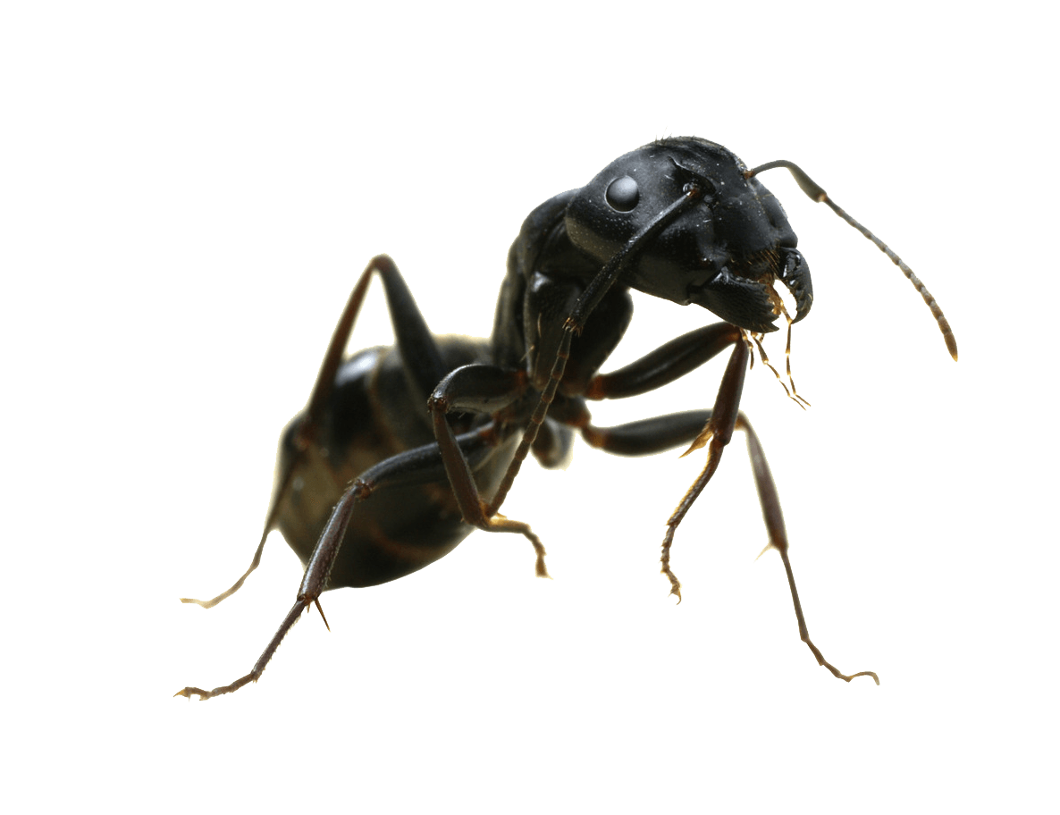
状元成才路
状元成才路
新课导入
数只蚂蚁才能挪动的一片树叶，而一只甲壳虫就可以挪动它。可见，这只甲壳虫的作用力和数只蚂蚁的作用力在效果上是一样的。
状元成才路

Slide 3
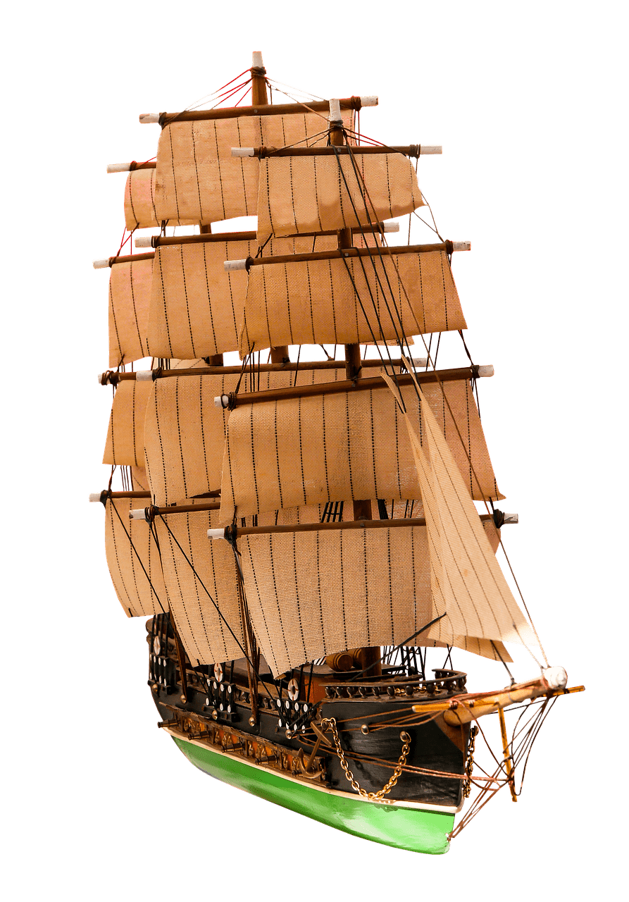
状元成才路
状元成才路
多个船帆才能驱动的航船，用一台发动机就可以驱动。这台发动机对航船的作用效果与多个船帆对航船的作用效果是一样的。
状元成才路

Slide 4
状元成才路
状元成才路
进入新课
如果一个力产生的作用效果跟几个力共同作用产生的效果相同，这个力就叫做那几个力的合力。组成合力的每一个力叫分力。
状元成才路

Slide 5
状元成才路
状元成才路
同一直线上二力的合成
滑块同时受到拉力 F₁ 和推力 F₂ 的作用，并且这两个力方向相同。那么拉力和推力的合力是多大呢？
状元成才路
F₂
F₁

Slide 6
状元成才路
状元成才路
一个物体同时受到重力 G 和拉力 F 的作用，这两个力方向相反。此时，重力和拉力的合力又该怎样计算呢？
F
状元成才路
G

Slide 7
状元成才路
状元成才路
求几个力的合力的过程，叫做力的合成。
当两个力沿同一直线作用在同一物体上时，怎样求合力呢？
状元成才路
下面我们通过实验探究来认识一下。

Slide 8
状元成才路
状元成才路
实验探究
课本P₁₃₂ 探究同一直线上二力的合成
状元成才路
实验器材：橡皮筋、细线、小滑轮两个、钩码五个（质量50g）。

Slide 9
状元成才路
状元成才路
实验数据
 |  | F₁/N | F₂/N | F/N
F₁与F₂同向 | 大小
 | 方向
F₁与F₂反向 | 大小
 | 方向
状元成才路
1
0.5
1.5
右
右
右
2
0.5
1.5
右
左
右

Slide 10
状元成才路
状元成才路
实验结论
1.同一直线上，方向相同的两个力的合力，大小等于这两个力的大小之和，方向跟这两个力的方向相同，即 F = F₁ + F₂；
状元成才路
F_{合}
F₁
F₂

Slide 11
状元成才路
状元成才路
2.同一直线上，方向相反的两个力的合力，大小等于这两个力的大小之差，方向跟较大的那个力的方向相同，即 F = F₁ - F₂；
状元成才路
F₂
F_{合}
F₁

Slide 12
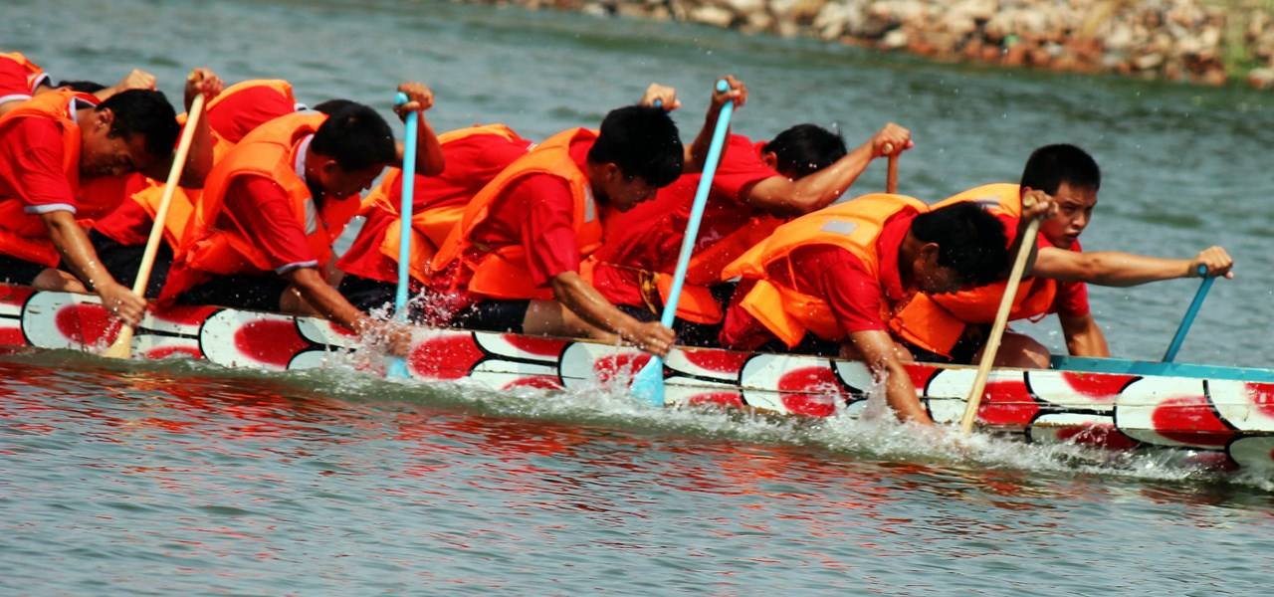
状元成才路
状元成才路
交流与讨论
在多人划艇运动中也运用了合力的知识。同学们可以分析一下，运动员们是如何运用合力的呢？
状元成才路

Slide 13
状元成才路
状元成才路
划艇运动员是通过保持姿势、节奏一致来获得最大动力，应属于同一直线上多力的合成。
状元成才路

Slide 14
状元成才路
状元成才路
你是否想过，当物体所受合外力为零时，情况会怎样呢？
状元成才路
当物体所受合外力为零时，物体保持匀速直线运动状态或静止状态。

Slide 15
状元成才路
状元成才路
随堂练习
1.一个物体受到同一直线上两个力F₁和F₂的作用，它们的合力为 F，则下列说法中正确的是（ ）
A.如果 F₁≠F₂，那么 F 的方向总是跟较大的那个力方向相同
B.如果 F₁=F₂，那么 F=0
C.如果 F₁>F₂，那么 F=F₁-F₂
D.F 总大于 F₁ 和 F₂ 中的任意一个
A
状元成才路

Slide 16
状元成才路
状元成才路
2.同一直线上的两个力作用在同一物体上，已知其中一个力的大小是600 N，合力的大小是1000 N，则另一个力的大小是（ ）
A.一定等于 400 N
B.一定小于 400 N
C.可能等于 1600 N
D.一定大于 1600 N
C
状元成才路

Slide 17
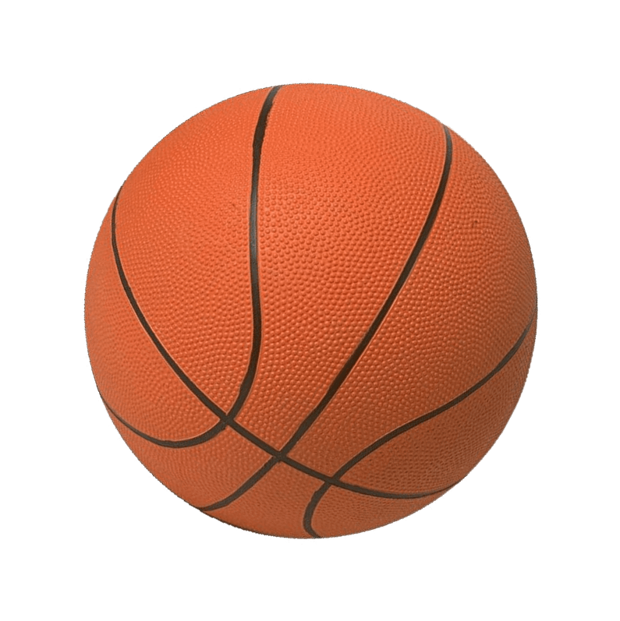
状元成才路
状元成才路
3.把一个质量是0.5 kg 的篮球竖直向上抛出，假定运动过程中空气对它的阻力恒为0.5 N，则篮球在竖直上升和降落过程中所受力的合力分别是（g取10N/kg）（ ）
A.5.5 N 5 N
B.5.5 N 4.5 N
C.4.5 N 5.5 N
D.5 N 4.5 N
状元成才路
B

